Slide 1
المحاضرة (11)
تفسير سورة البلد
أكاديمية آيات للعلوم الإسلامية
غريب الألفاظ
من مقاصد الآيات
من فوائد الآيات
أكاديمية آيات للعلوم الإسلامية www.ayaatacademy.ca

Slide 2
سورة البلد
أكاديمية آيات للعلوم الإسلامية
غريب الألفاظ:
﴿البلد﴾: مكة المكرمة ﴿حلّ﴾: أي حالّ مقيم فيه
﴿كبد﴾: مشقة وتعب ﴿أيحسب﴾: أي أيظن
﴿أهلكت﴾: أي أنفقت ﴿لبدا﴾: أي كثيرا
﴿النجدين﴾: النجد هو الطريق المرتفعة والمراد بالنجدين طريقا الخير والشر.
﴿اقتحم﴾: اقتحم الشيء: دخل فيه بشدة ﴿العقبة﴾: الطريق الوعرة في الجبل
﴿فك رقبة﴾: عتقها أو المعاونة عليه ﴿مسغبة﴾: الجوع
﴿متربة﴾: الفقر ، تقول ترب الرجل إذا افتقر ﴿الميمنة﴾: طريق النجاة والسعادة ﴿المشأمة﴾: طريق الشقاء ﴿مؤصدة﴾: أي مطبقة عليهم
أكاديمية آيات للعلوم الإسلامية www.ayaatacademy.ca

Slide 3
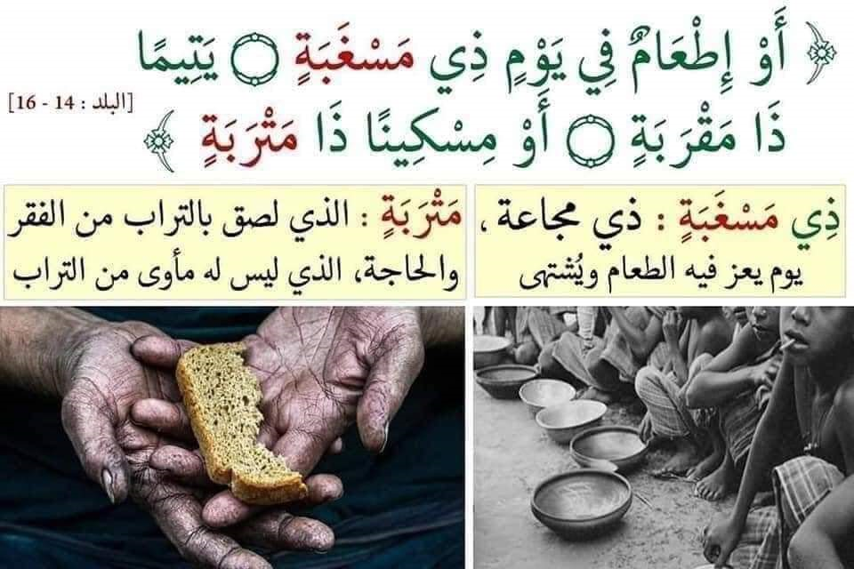
أكاديمية آيات للعلوم الإسلامية
أكاديمية آيات للعلوم الإسلامية www.ayaatacademy.ca

Slide 4
سورة البلد
أكاديمية آيات للعلوم الإسلامية
من مقاصد الآيات:
ذكر حال الإنسان؛ بين كَبَد الكفر والعذاب وبين الصعود لسلم الرحمة والإيمان في الدارين.
من فوائد الآيات:
• عتق الرقاب، وإطعام المحتاجين في وقت الشدة، والإيمان بالله، والتواصي بالصبر والرحمة: من أسباب دخول الجنّة.
• من دلائل النبوة إخباره أن مكة ستكون حلالًا له ساعة من نهار.
• لمّا ضيّق الله طرق الرق وسّع طرق العتق، فجعل الإعتاق من القربات والكفارات.
أكاديمية آيات للعلوم الإسلامية www.ayaatacademy.ca

Slide 5
تفسير سورة الشمس
أكاديمية آيات للعلوم الإسلامية
غريب الألفاظ
من مقاصد السورة
من فوائد السورة
أكاديمية آيات للعلوم الإسلامية www.ayaatacademy.ca

Slide 6
سورة الشمس
أكاديمية آيات للعلوم الإسلامية
غريب الألفاظ
﴿ضحاها﴾ ضحى الشمس ضوؤها ﴿تلاها﴾ : أي تبعها
﴿جلاها﴾: أي كشف الشمس وأتمّ وضوحها ﴿يغشاها﴾: أي يزيل ضوءها ويحجبه
﴿بناها﴾: أي رفعها، وجعل كل كوكب من الكواكب بمنزلة لبنة من بناء سقف أو قبة تحيط بك ﴿طحاها﴾: وطحا الأرض بسطها وجعلها فراشا ﴿سوّاها﴾: أي ركب فيها القوى الظاهرة والباطنة، وجعل لكل منها وظيفة تؤديها. ﴿فألهمها﴾: عرّفها ومكّنها
﴿فجورها﴾: ما يكون سببا فى الخسران والهلكة ﴿تقواها﴾: ما يحفظ النفس من سوء العاقبة ﴿أفلح﴾: أصاب الفلاح، وهو إدراك المطلوب ﴿زكاها﴾: أي طهرها من أدناس الذنوب
أكاديمية آيات للعلوم الإسلامية www.ayaatacademy.ca

Slide 7
سورة الشمس
أكاديمية آيات للعلوم الإسلامية
غريب الألفاظ
﴿خاب ﴾: أي خسر ﴿دسّاها﴾: أي أنقصها وأخفاها بالمعاصي
﴿طّغواها﴾: الطّغوى والطغيان: مجاوزة الحد ﴿انبعث﴾: أي قام بعقر الناقة
﴿أشقاها﴾: أي أشقى ثمود وهو قدار بن سالف. ﴿رسول اللّه﴾: هو صالح عليه السلام
﴿ناقة اللّه﴾، أي احذروا التعرض لناقة اللّه ﴿وسقياها﴾: شربها الذي اختصها به فى يومها
﴿فعقروها﴾: أي فنحروها ﴿فدمدم﴾: أي فأطبق عليهم العذاب
﴿ فسواها﴾: فسوى القبيلة فى العقوبة فلم يفلت منها أحد
﴿عقباها﴾: أي عاقبة الدمدمة وتبعتها.
أكاديمية آيات للعلوم الإسلامية www.ayaatacademy.ca

Slide 8
سورة الشمس
أكاديمية آيات للعلوم الإسلامية
من مقاصد الآيات:
تركز على إظهار آيات الله وآلائه في الآفاق والأنفس وأحوالها، تزكية للنفوس، وزجرًا عن العصيان
من فوائد الآيات:
• أهمية تزكية النفس وتطهيرها
• المتعاونون على المعصية شركاء في الإثم
• الذنوب سبب للعقوبات الدنيوية
• كل ميسر لما خلق له فمنهم مطيع ومنهم عاصٍ
أكاديمية آيات للعلوم الإسلامية www.ayaatacademy.ca

